Slide 1
Работа на языке Лисп в среде LispWorks 6.0 Personal
Лектор:
доцент каф. АОИ
Салмина Нина Юрьевна

Slide 2
Порядок работы
Работу простых вычислимых выражений можно выполнять в диалоговом режиме (диалоговое окно открывается при запуске LispWorks по умолчанию)
При написании собственных функций их удобнее хранить в файлах. Для этого сначала создается новый файл – открывается соответствующее окно.
После написания программы ее необходимо откомпилировать.
После компиляции вызвать любую написанную функцию (вычислить с заданием фактических параметров) можно как в созданном файловом окне, так и в режиме диалога. Внимание! Перед запуском программы сохраните созданный файл на диск!
При необходимости, для отладки написанной программы можно пользоваться трассировкой.

Slide 3
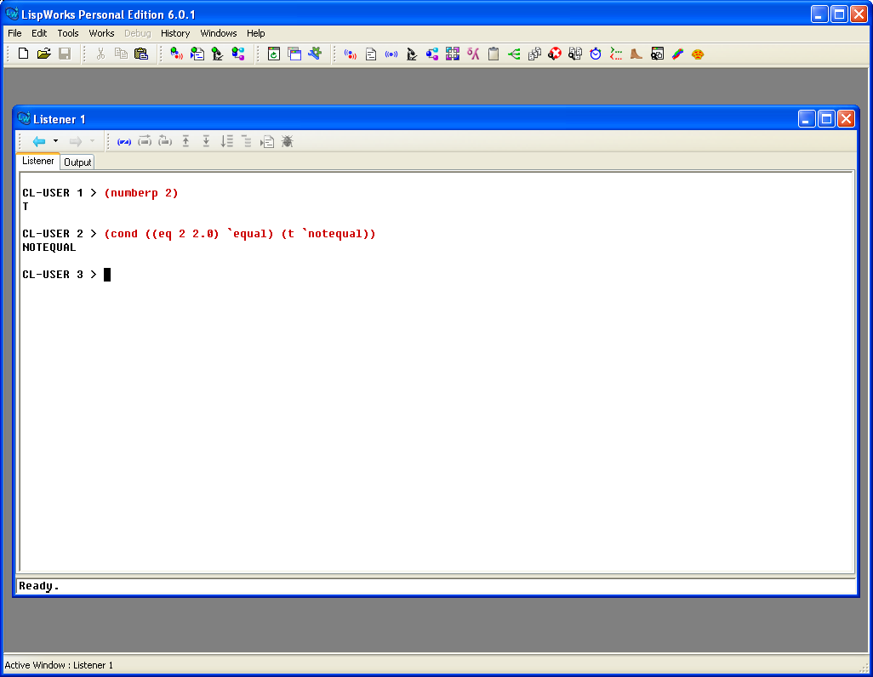
Работа в диалоговом режиме
(окно диалога открывается по умолчанию)
Ввод вычислимого выражения
Полученный результат

Slide 4
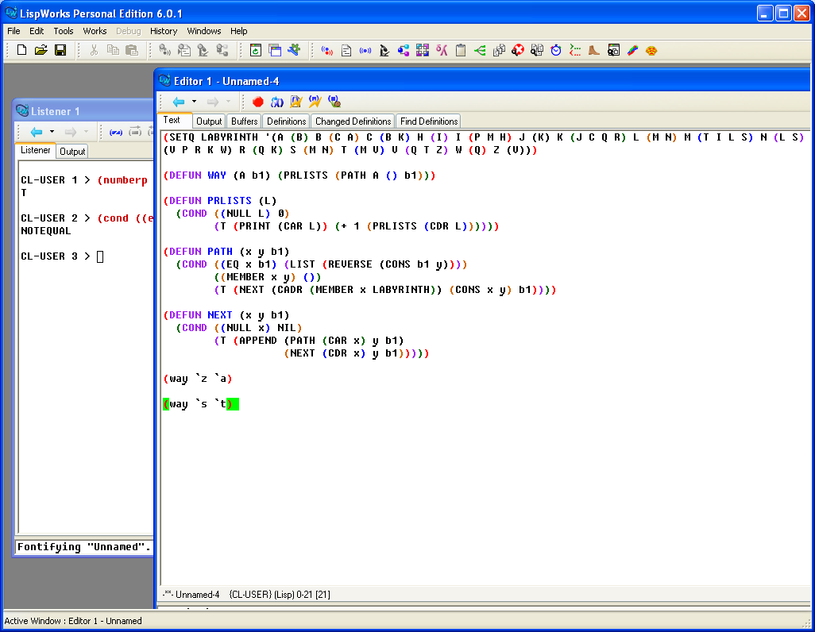
Работа с файлами для хранения программ
Сохранить файл
Открыть существующий файл
Создать новый файл

Slide 5
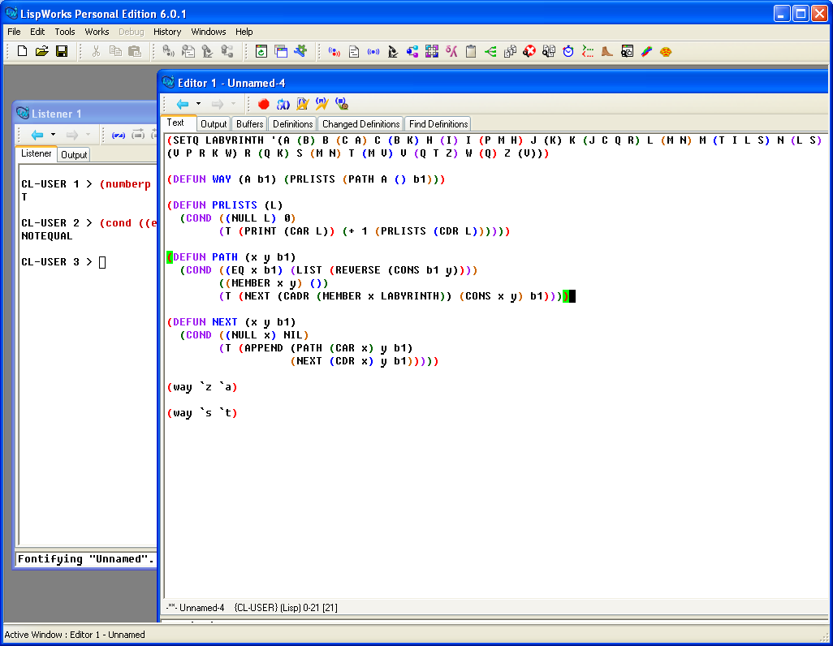
Компиляция программы после ее написания
Компиляция только указанной функции (Compile Definition)
Компиляция всего файла (Compile Buffer)

Slide 6

Выполнение вычислений из файлового окна
Нажать кнопку «Вычислить выражение»
Установить курсор на требуемое вычислимое выражение

Slide 7
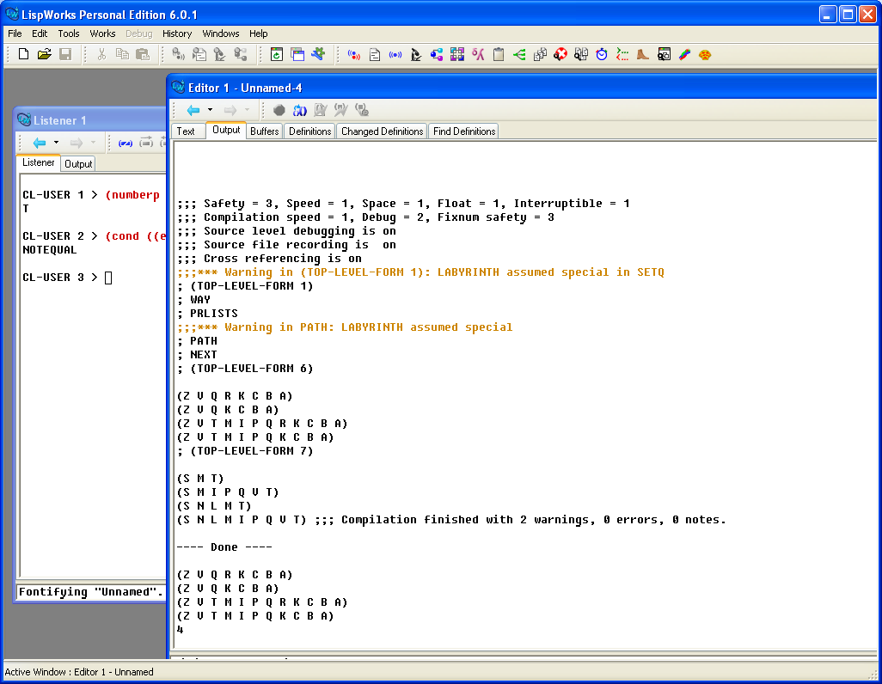
Просмотр результата вычислений
Перейти на вкладку Output

Slide 8
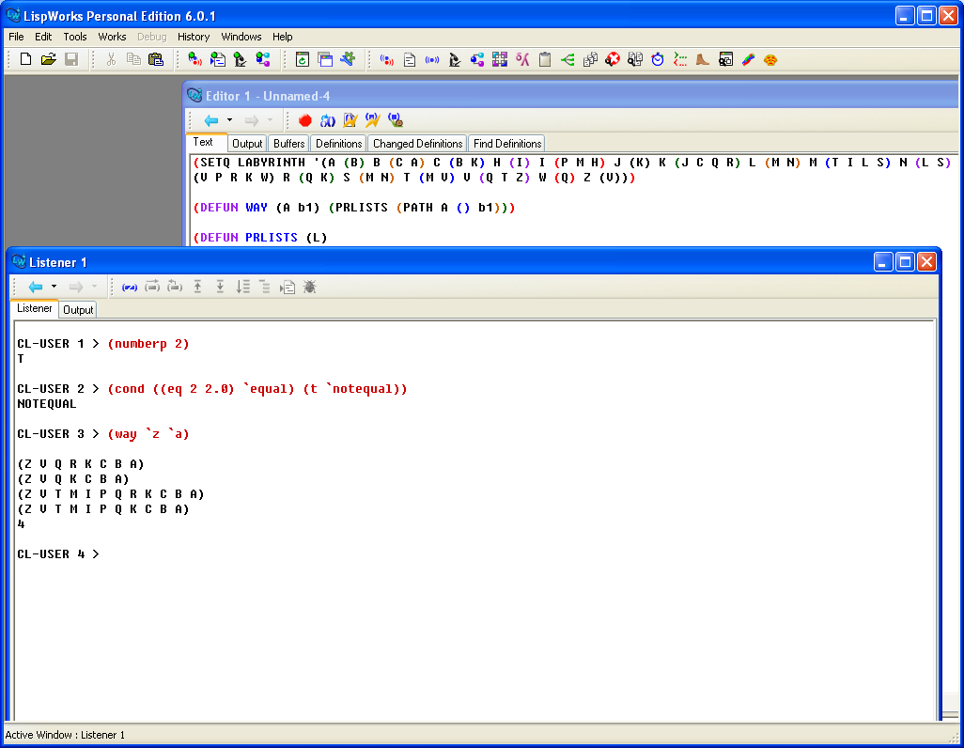
Выполнение вычислений в диалоговом режиме
Перейдите в диалоговое окно и запустите требуемое вычислимое выражение
Результат сразу отобразится на экране

Slide 9
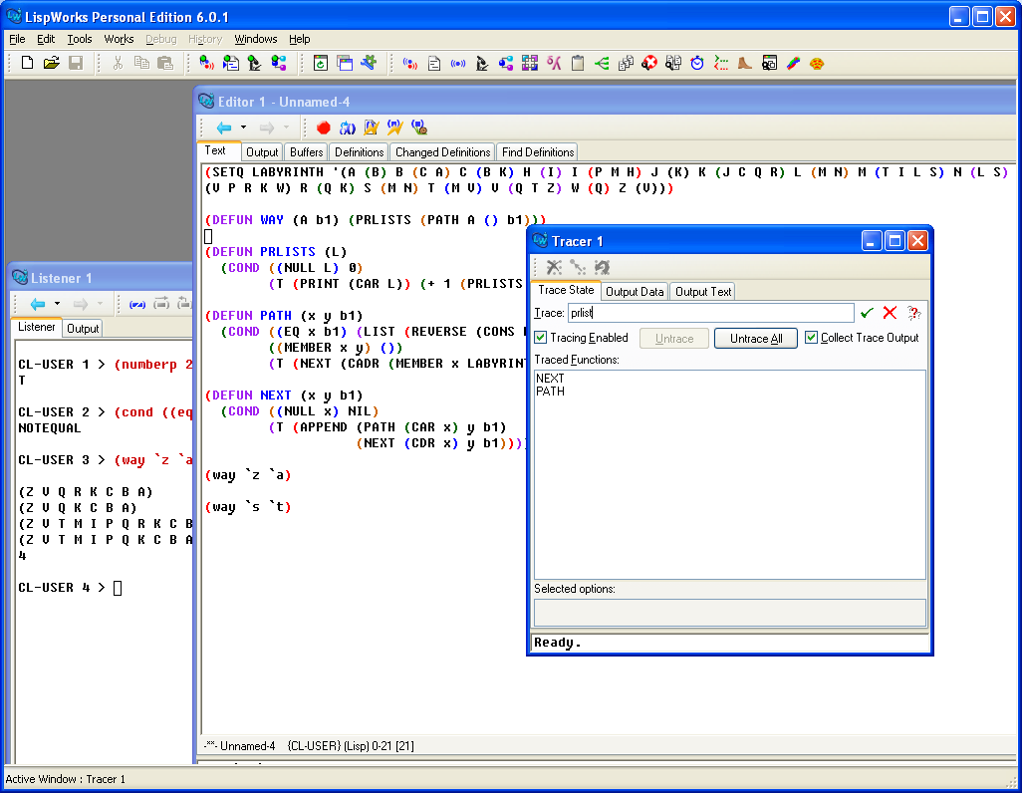
Трассировка программы
Откройте окно трассировки
Внесите в список функции, которые необходимо трассировать

Slide 10
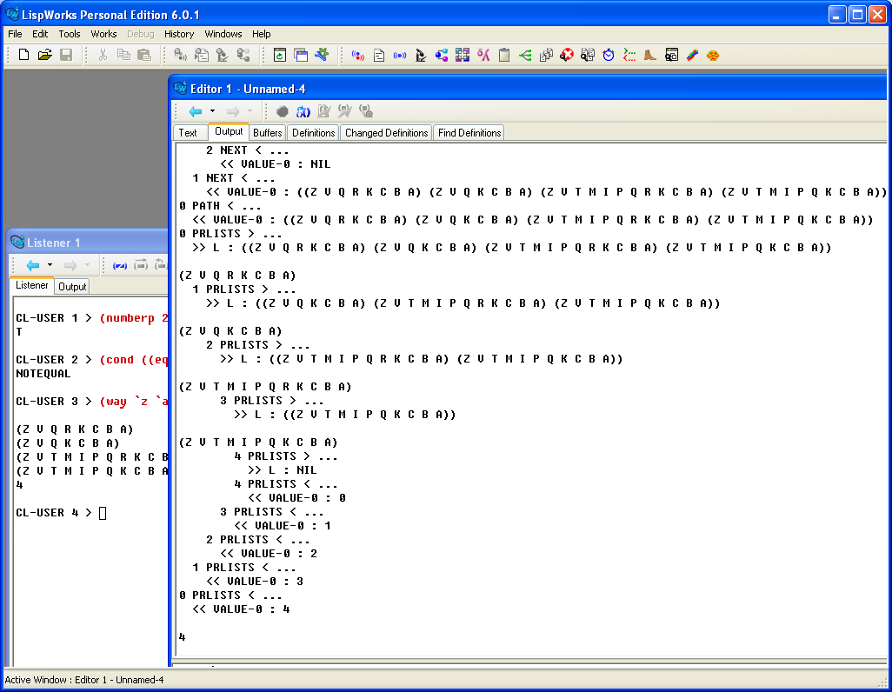
Просмотр результатов трассировки
После запуска программы можно увидеть выполнение функций по шагам с промежуточными значениями параметров

